Slide 1
Výstup z Prahy
Čašníci

Slide 2
Francúzsky spôsob obsluhy
Francúzsky systém obsluhy sa používa v závodoch vyšších skupín. Vyžadujú ho väčšinou zahraniční hostia. Pri francúzskom systéme pracujú títo obsluhujúci:
- Vedúci strediska - Maitre ď hôtel - reprezentuje závod.
- Obsluhujúci (rajónový) čašník - chef de rang - si pripraví servírovací stôl s potrebným inventárom. Jedlá buď predkladá pred hosťa na taniere a kladie ich pred neho na stôl, alebo zabezpečí predkladanie z mís.
- Nosič jedál - demi chef - má takú náplň práce ako chef de rang.
Pomocník - commis de rang - prevezme objednávku od obsluhujúceho čašníka a prinesie ju z výrobného strediska na príručný stôl alebo keridón.
- Nápojár - sommelier - prijíma objednávky nápojov a nápoje predkladá hosťom.
- Bufetár - hors ďoeuvrier - ponúka studené predjedlá obyčajne z vozíka.
- Pokladníčka - cassier - má kontrolnú funkciu a hmotnú zodpovednosť.
Krájač mäsa - trancher - býva kvalifikovaný, zaučený čašník, ktorý pred zrakom hosťa vykosťuje a porcíruje mäso, hydinu, zverinu, ryby a kladie ich na taniere.
- Zbierač inventára - débarasseur - zberá použitý inventár a odnáša ho do umyvárne.

Slide 3
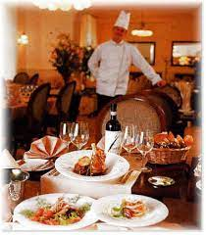
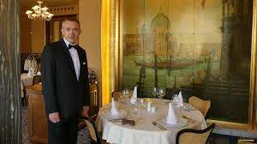
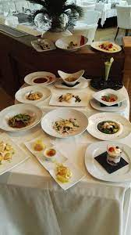
Francúzsky spôsob obsluhy

Slide 4
Anglický spôsob obsluhy
Pri anglickom spôsobe obsluhy sa jedlá prinášajú vkusne upravené na striebornej mise. Najprv sa hosťom prezentujú. Predkladanie sa robí na keridóne. Keridón sa postaví k stolu tak, aby neprekážal komunikácii a hostia mali možnosť sledovať všetky úkony čašníka.
Okrem prekladania jedál na keridóne sa dokončievajú jedlá pri stole hosťa (tranšírovani hydiny, zveriny, rýb, porciovanie chrbtov, stehien, príprava šalátov, flambovanie a dochucovanie).
Po pravej ruke hore je uložený predkladací príbor. Po ľavej ruke je umiestnený ohrievač s misou. Omáčniky sú uložené nad taniermi. Ak sa podávajú jedlá pre viac osôb, príloha je umiestnená na pravej strane.

Slide 5
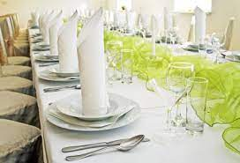
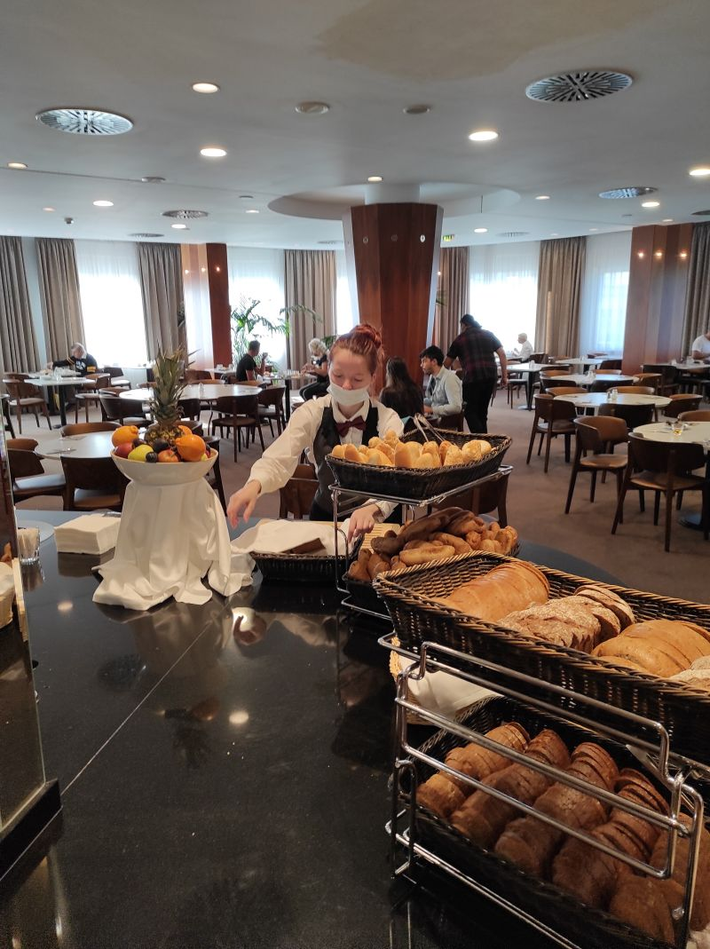
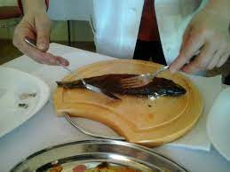
Anglický spôsob obsluhy

Slide 6
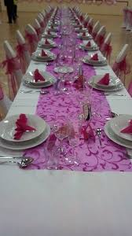
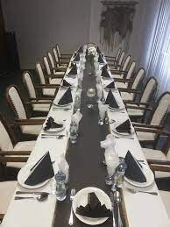
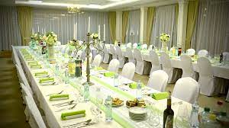
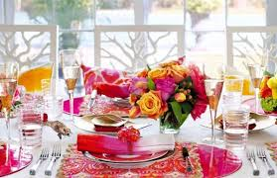
Prestieranie stolov
Každé prestretie stola sa líši, tým či je to bežné prestretie alebo je to prestretie na nejakú príležitosť.
Príležitosti sú rôzne: Svadba, kar, narodeniny (väčšinou okrúhle výročie 30,40,50....), maturitný ples atď...
Prestieranie ovplyvňuje aj výber zákazníka, pokiaľ si želá niečo zmeniť , musíme jeho želaniu vyhovieť

Slide 7
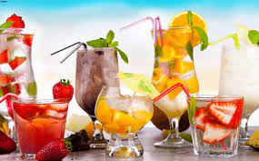
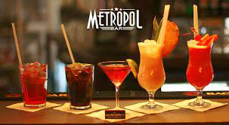
Miešané nápoje a ich príprava
Miešané nápoje pripravovali už starí Gréci a Rimania. V 20. storočí si najväčšiu obľubu získali v Amerike zásluhou šikovných majstrov – mixérov. Špecialisti niektorých krajín mnohé z týchto nápojov pozmenili a vylepšili, čím získali aj chuťové znaky príslušného národa.
Najhodnotnejšie sú miešané nápoje nealkoholické, mliečne a ovocné, pretože majú vysokú biologickú hodnotu a podporujú konzumovanie najcennejšieho nápoja – mlieka. Termín „miešané nápoje“ je totiž súhrnný názov pre najmenej tridsať druhov nápojov bez alkoholu alebo s alkoholom, pričom každý druh obsahuje desiatky rôznych návodov na prípravu.

Slide 8
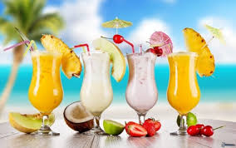
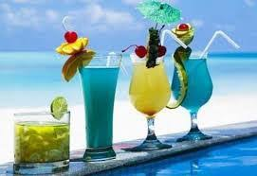
Miešané nápoje a ich príprava
Miešané nápoje rozdeľujeme na:
Krátke alebo malé nápoje (short drinks)
Dlhé alebo veľké nápoje (long drinks)
Podľa spôsobu prípravy, použitých surovín a podávania sa nápoje rozdeľujú do skupín s medzinárodným označením.
Sú to: Bowle (boule), Cobblers (kobléry), Coctails, Crustas (krasty), Daisies, Egg-noggs, Fancy drinks, Fixes, Fizzes, Flips (flipy), Frappés, Glaces (glazé), Higballs (hajbóls), Ice cream frappés, Juleps (džúleps), Lemonádes, Milk shake, Pousse-cafés (pós), Slings, Sodas (souders),Sorbets (šerbety), Sours (saurs), Sundays (sandys), Varius drinks.

Slide 9
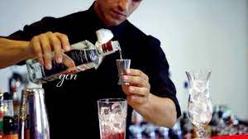
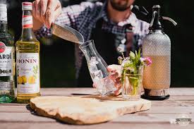
Miešané nápoje a ich príprava
Miešané nápoje pripravujeme nasledovnými spôsobmi: Šejker Pripravujeme v ňom nápoje z ťažko zlučiteľných surovín, ktoré je potrebné dostatočne premiešať. Mix glass Nápoje, ktoré pozostávajú maximálne zo štyroch druhov surovín a nie sú až tak ťažko zlučiteľné sa pripravujú v miešacom pohári. Všetky suroviny sa premiešajú miešacou lyžicou a nápoj sa preleje do pohára, v ktorom sa bude podávať. Mixér V mixéri pripravujeme predovšetkým také nápoje, ktoré obsahujú veľmi ťažko zlučiteľné suroviny (mlieko, smotana, zmrzlina). Priama cesta Pri týchto nápojoch vrstvíme suroviny priamo do pohára, v ktorom sa podáva a to od najťažších po najľahšie. Nápoj pred podávaním nemiešame, pretože by sme pokazili výsledný efekt.

Slide 10
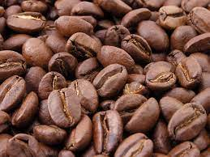
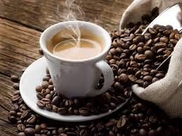
Káva a Cafe-Art
Káva je nápoj, ktorá sa pripravuje z prášku pomletých pražených kávových zŕn. Je charakteristická svojou arómou, chuťou, farbou a silou. Obsahuje kofeín. Odborne sa pripravuje ako zmes rôznych kávových zŕn.
Rozdeľujú sa na dve základné skupiny:
Kávovníky arabica
Zrná týchto druhov kávovníkov sa starajú o vynikajúcu chuť a vôňu kávy.
Kávovníky robusta
Zrná týchto druhov kávovníkov sa starajú o farbu kávy.
Káva sa pripravuje rôznymi spôsobmi, ale základ je vždy kávový prášok zaliaty vodou.
Ďalej kávu môžeme rozdeliť na:
Espresso
Je káva pripravená v espresso kávovaroch z jemne namletej kávy a vody. Espresso slúži ako základ pre ďalšie nápoje: Cappuccino, Caffe Late, Latte Macchiato, Caffee Macchiato.
Moccacino
Je teplý nápoj pripravený zmiešaním čokoládového sirupu a espressa a doplnený spenenou šľahačkou.

Slide 11
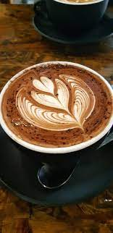
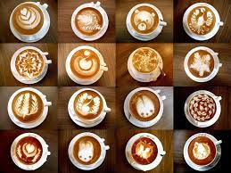
Káva a Cafe-Art
Cafe-Art je umenie „kreslenia“ do kávy pomocou dobre napeneného mlieka.
Je veľmi dôležité aby mlieko bolo správne pripravené.
Najčastejšie sa týmto spôsobom pripravuje napríklad cappuccino, espresso machiatto a rôzne ďalšie.

Slide 12
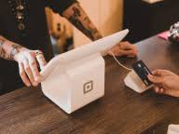
Práca s pokladňou,objednávanie, prijímanie a vystavovanie platieb
Práca s pokladňou je jedna z najdôležitejších funkcií v celom fungovaní podniku. V každom podniku sa môžete stretnúť s rozličnými tipmi systémov pokladní. Najčastejšie sa používajú eKasy. Existujú aj rôzne systémy ako napríklad Blue Gastro , ktorý už nie je až tak používaný. Ďalším je napríklad Oberon s ktorým sa častejšie stretneme najmä v baroch, kaviarňach a pod.
Prijímanie objednávok funguje nasledovne: Objednávajúci čašník príde ku stolu s pozdravom ; rozdá menu lístky z ktorých si zákazník vyberie; následne odíde a nechá zákazníka si vybrať; pokiaľ si je už čašník istý alebo pokiaľ si ho zavolá zákazník ,tak príde ku stolu; následne objedná zákazníka; po objednaní zozbiera menu lístky a odchádza do ofisu , kde objednávku zapíše na príslušný stôl a objednávku odošle do kuchyne a baru.

Slide 13
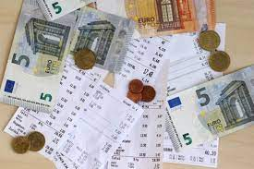
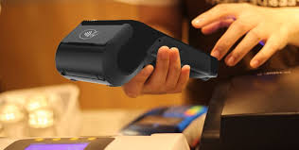
Práca s pokladňou,objednávanie, prijímanie a vystavovanie platieb
Prijímanie platieb je proces počas ktorého obsluhujúci od hosťa prjme platbu, či už formou hotovosti alebo kartou. Obsluhujúci následne na túto žiadosť vystaví hosťovi pokladničný blok s danou sumou.
Keď hosť zaplatí (väčšinou to býva platba v hotovosti) môže obsluhujúcemu zanechať sprepitné (tringelt) v sume ,ktorú uzná za vhodné. Tento úkon nie je povinný , záleží čisto len na hosťovi.
Pokiaľ hosť zanechá sprepitné obsluhujúci si ho môže nechať pre seba ,nemusí ho vložiť do pokladnice.

Slide 14
Ďakujeme za pozornosť <3

